Slide 1
PRÁCTICA 3. CREACIÓN DE UN USUARIO A TRAVÉS DE LA HERRAMIENTA ORACLE ENTERPRISE MANAGER

Slide 2
Usuarios
Todo acceso a una base de datos requiere conectar mediante un usuario y contraseña. Dicho usuario dará derecho a utilizar ciertos objetos de la base de datos, pero tendrá restringido (salvo que se trate de un superadministrador) el uso de otros.
A los usuarios se les asigna una serie de privilegios que son los que dan permiso de uso a ciertos objetos. Estos privilegios suelen agruparse en lo que se conoce como roles, que permiten estructurar mejor los permisos que se conceden a los usuarios
El perfil del usuario será el conjunto de permisos y restricciones que se aplican a dicho usuario.

Slide 3
Cuentas administrativas
Durante la instalación de Oracle se instalan dos cuentas administrativas y otras dos con permisos especiales para tareas de optimización y monitorización de la base de datos:
SYS. Toma rol de DBA (es decir, de superadministrador) y es en su esquema donde se crea el diccionario de datos; por lo que no conviene de ninguna manera crear otro tipo de elementos en su esquema; es decir, el usuario SYS no debe crear tablas, ni vistas ni ningún otro objeto de la base de datos.
SYSTEM. Posee también el rol DBA y se crea durante la instalación. En su esquema se suelen crear tablas y vistas administrativas (pero no se deberían crear otro tipo de tablas).
SYSMAN. Usado para realizar tareas administrativas con la aplicación Database Control del Enterprise Manager.
DBSMNP. Usuario que tiene permisos para monitorizar Enterprise Manager.

Slide 4
Privilegios administrativos
Oracle posee dos privilegios de sistema asociados a tareas administrativas, son:
SYSDBA. Con capacidad de parar e iniciar (instrucciones SHUTDOWN y STARTUP) la instancia de base de datos; modificar la base de datos (ALTER DATABASE), crear y borrar bases de datos (CREATE y DROP DATABASE), Crear el archivo de parámetros (CREATE SPFILE), cambiar el modo de archivado de la base de datos, recuperar la base de datos y además incluye el privilegio de sistema RESTRICTED SESSION. En la práctica sus capacidades son las asociadas al usuario SYS.
SYSOPER. Permite lo mismo que el anterior salvo: crear y borrar la base de datos y recuperar en todas las formas la base de datos (hay modos de recuperación que requieren el privilegio anterior).

Slide 5
Propiedades de los usuarios de Oracle
A los usuarios de Oracle se les puede asignar en la configuración:
Nombre de usuario. No puede repetirse y como máximo debe tener 30 caracteres que sólo podrán contener letras del alfabeto inglés, números, el signo dólar y el signo de guion bajo (_). El nombre no puede comenzar con un número.
Configuración física. Se refiere al espacio asociado al usuario para almacenar sus datos (tablespace) y la cuota que se le asigna a dicho usuario y mediante la que se establece el espacio máximo que el usuario puede usar en el tablespace.
Perfil asociado. Indica los recursos y configuración del sistema que el usuario puede utilizar.
Privilegios y roles. Permiten especificar los permisos que posee el usuario.
Estado de la cuenta de usuario:
Abierta. El usuario puede conectar y realizar sus acciones habituales
Bloqueada. El usuario no podrá conectar. El bloqueo lo realiza el DBA.

Slide 6
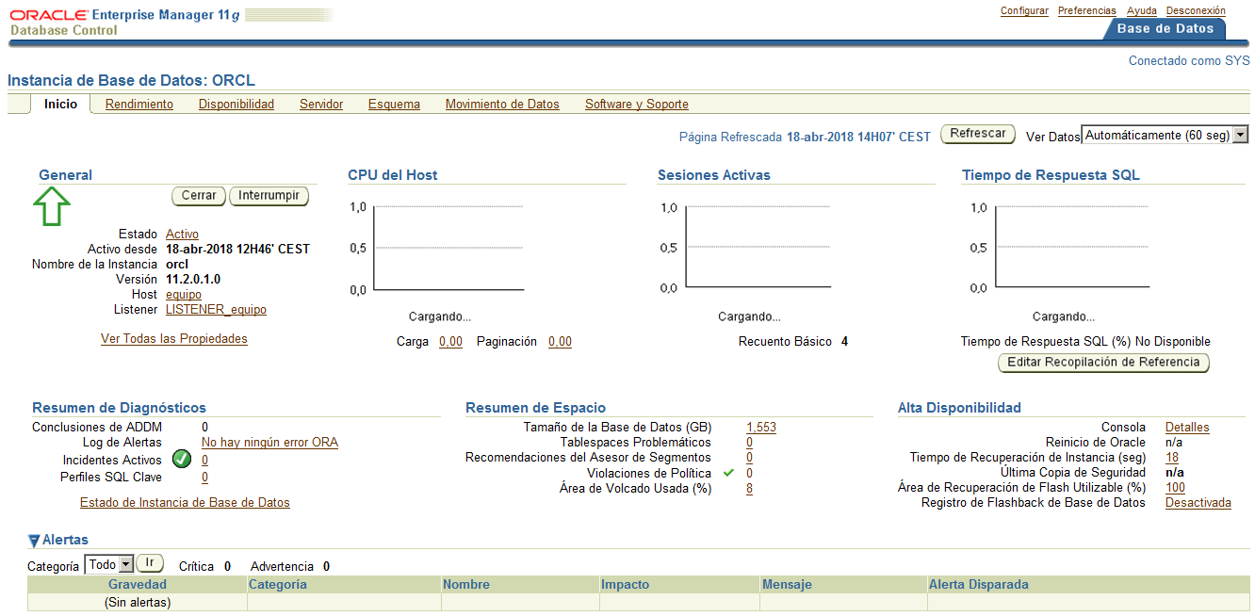
Enterprise Manager
El Enterprise Manager es una utilidad que permite administrar la instancia de Oracle utilizando un servidor web, en realidad es un programa llamado emctl que se encuentra en el directorio bin de cada Oracle Home. La página desde la que administramos Oracle se conoce como Database Control

Slide 7
Acceso al Database Control
El acceso al entorno de Database Control se hace usando el enlace:
https://NombreDelServidor:puerto/em
Normalmente:
https://localhost:5500/em
El fichero ORACLE_HOME/install/portlist.ini contiene los puertos que usa Oracle para el Enterprise Manager.

Slide 8
Servicios
Hay que comprobar que los servicio indicados en la imagen están ejecutándose antes de intentar conectase.

Slide 9
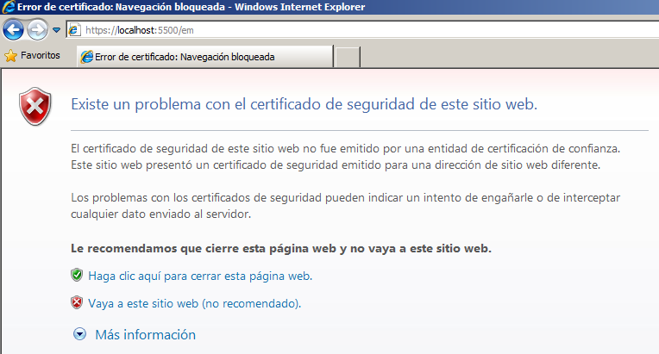
Acceso al Database Control
Si accedemos a la dirección en el navegador lo normal es que el certificado de la aplicación no sea válido, por lo que los navegadores mostrarán un mensaje de aviso. Deberemos confiar en el certificado del sitio del Enterprise Manager para acceder al control de la base de datos.

Slide 10
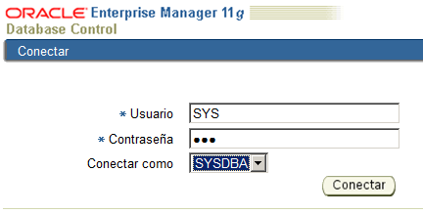
Acceso al Database Control
Desde este entorno se pueden realizar todas las operaciones de administración con la base de datos. La forma de conexión es entrar con SYS (con opción SYSDBA) y su contraseña. Sólo los usuarios con rol SYSOPER pueden usar el Database Control.

Slide 11
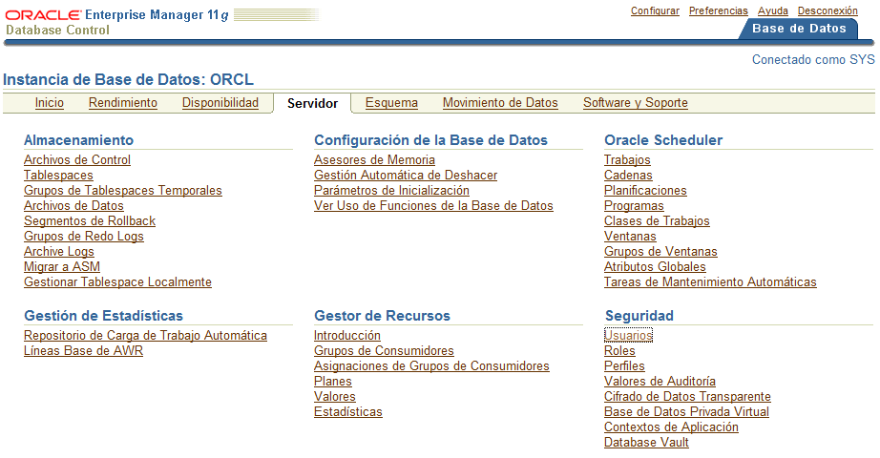
Crear un usuario

Slide 12
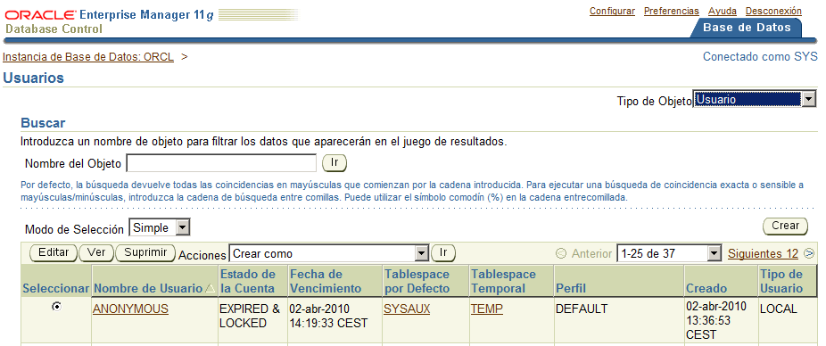
Crear un usuario
1
2

Slide 13
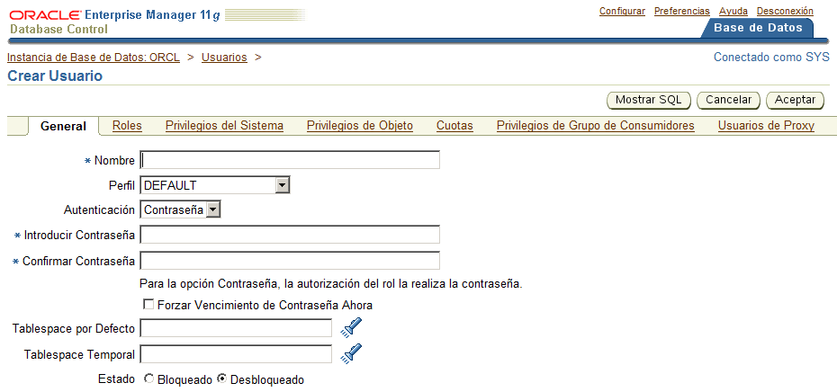
Crear un usuario: campos obligatorios
Se han remarcados los campos obligatorios a la hora de crear un usuario

Slide 14
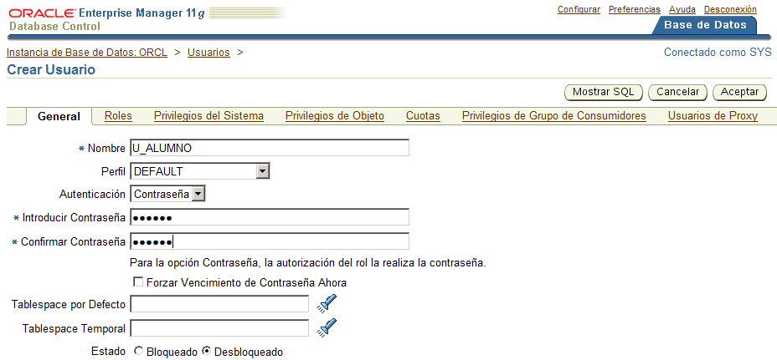
Crear un usuario: nombre y contraseña

Slide 15
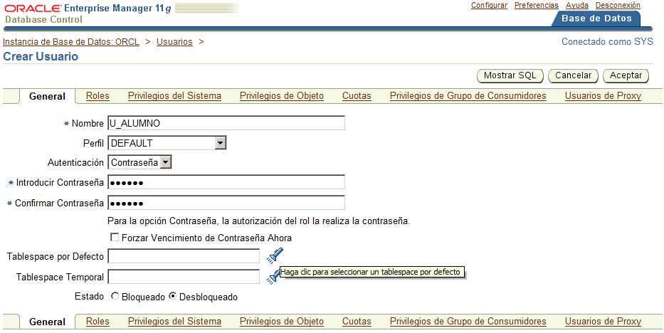
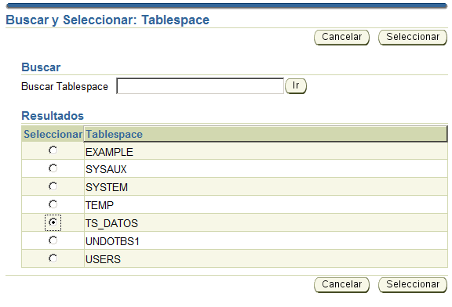
Crear un usuario: tablespace por defecto
Si conocemos el nombre del tablespace que va ha utilizar el usuario, se puede introducir en el cuadro de texto. Si no es así, se puede pulsar sobre el icono de la linterna para buscar el tablespace que debe utilizar el usuario (en nuestro caso, TS_DATOS)

Slide 16
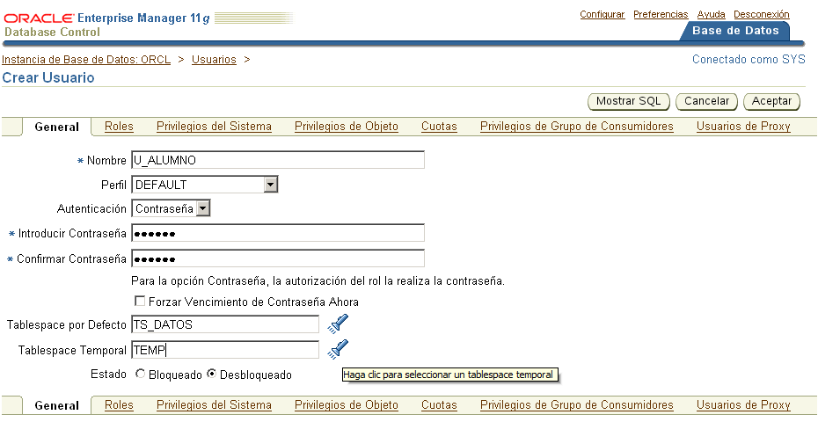
Crear un usuario: tablespace temporal
En el caso del tablespace conocemos de antemano su nombre por lo que lo introducimos directamente en el cuadro de texto correspondiente

Slide 17
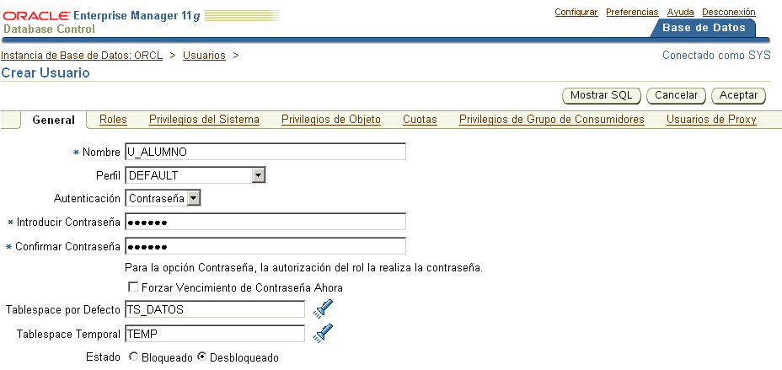
Crear un usuario: ampliando la información
Una vez introducida la información general del usuario podemos pulsar sobre cualquier pestaña de las remarcadas para introducir la información correspondiente

Slide 18
Crear un usuario: roles
Oracle dispone de una serie de roles predefinidos que se pueden asignar a los usuarios. Hay más de cincuenta roles predefinidos. En nuestro caso, está seleccionado el de CONNECT que permite crear sesiones (conectarse a la base de datos)

Slide 19
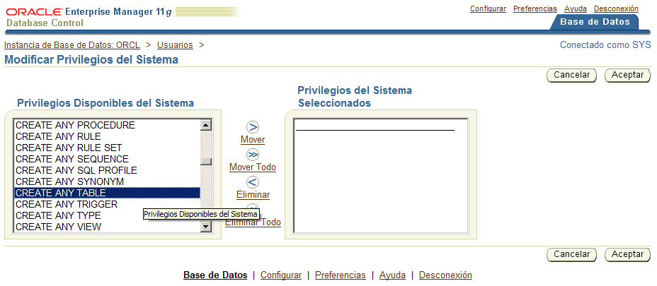
Crear un usuario: privilegios del sistema
Los privilegios de sistema son permisos para modificar el funcionamiento de la base de datos.
En la esta práctica vamos a elegir CREATE ANY TABLE que permite crear tablas en otros esquemas de usuario
3
2
1

Slide 20
Crear un usuario: privilegios del sistema

Slide 21
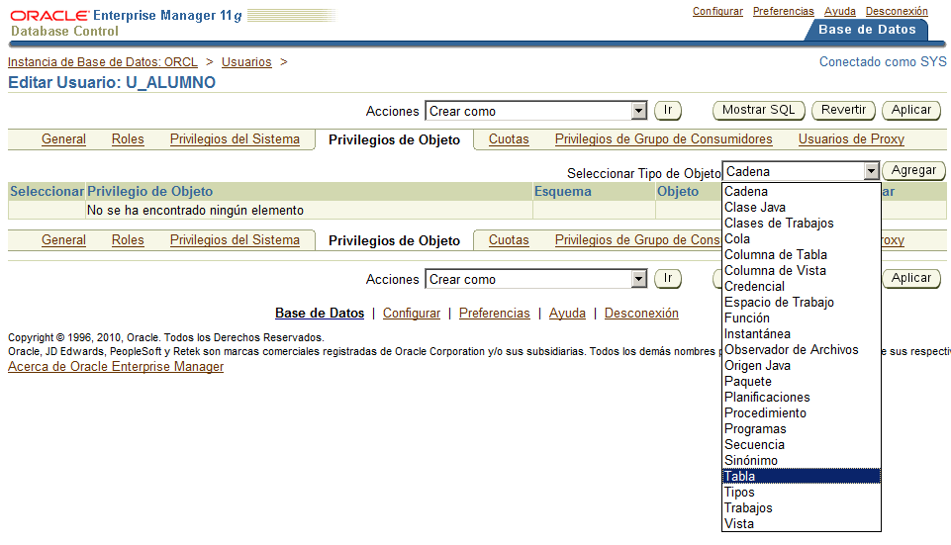
Crear un usuario: privilegios de Objeto
2
Los privilegios de objeto marcan qué operaciones le están permitidas a un usuario realizar sobre un objeto.
En esta práctica, vamos a utilizar una tabla para otorgarle al usuario la operación SELECT sobre ella.
1

Slide 22
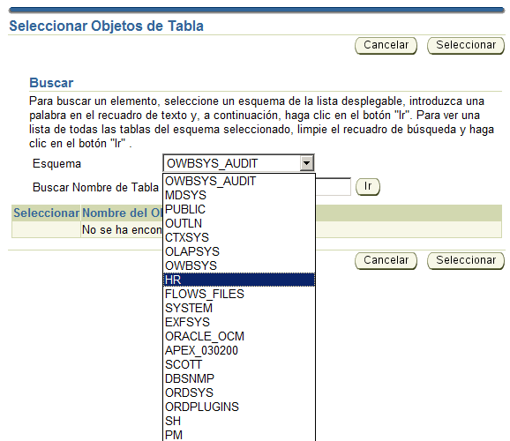
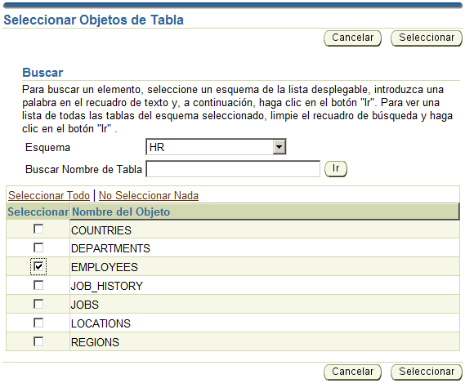
Crear un usuario: privilegios de Objeto
2
2
1
1

Slide 23
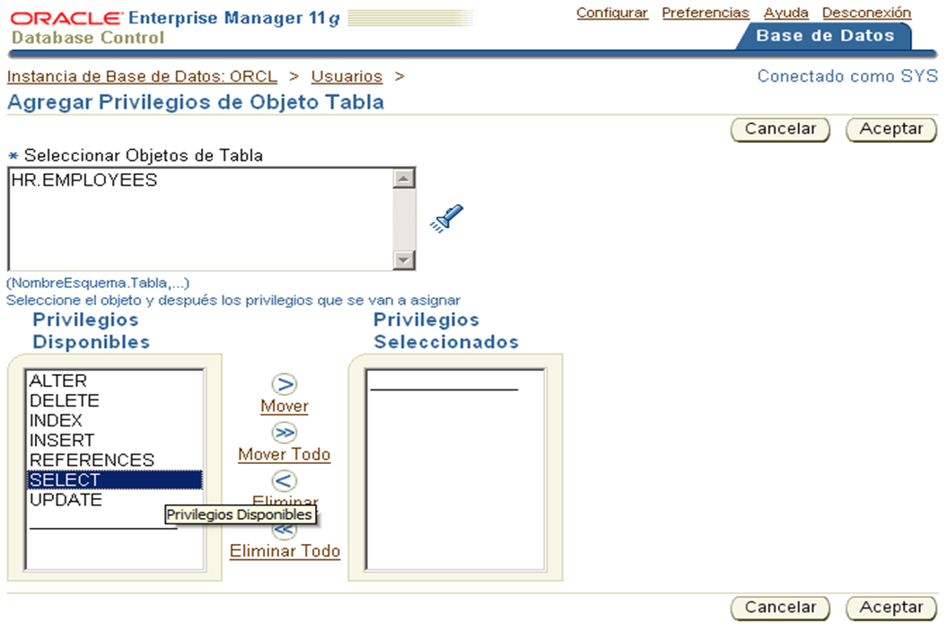
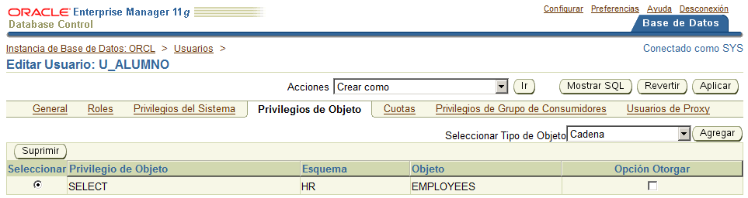
Crear un usuario: privilegios de Objeto
3
2
1

Slide 24
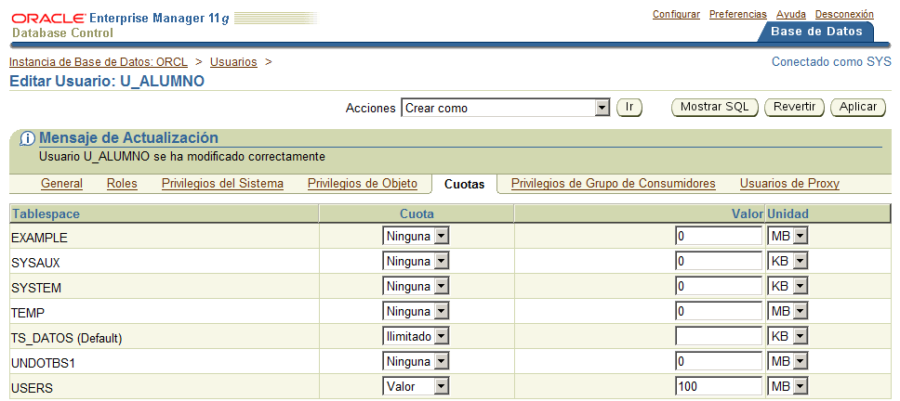
Crear un usuario: cuotas
En esta práctica, vamos a otorgar almacenamiento ilimitado a la tablespace por defecto del usuario y 100MB en el tablespace USERS.

Slide 25
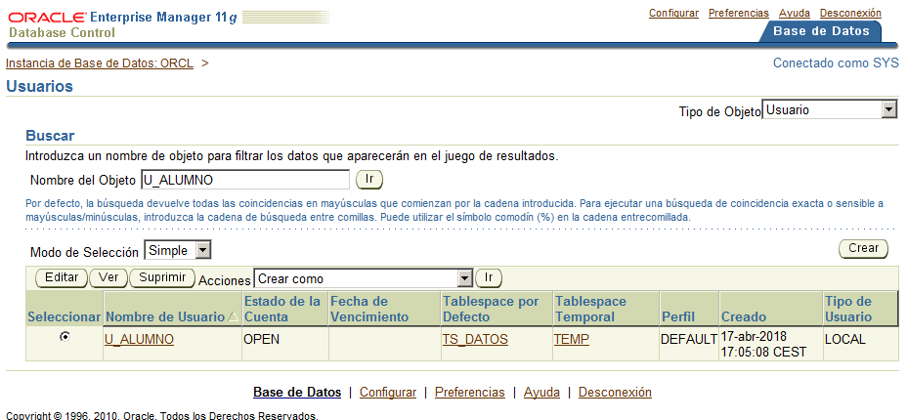
Crear un usuario: comprobación
Una vez introducidos todos los datos del usuario, pulsamos sobre el botón de aceptar para terminar la creación del usuario.
Podemos ver si el usuario se ha creado buscando su nombre en el cuadro Nombre del Objeto

Slide 26
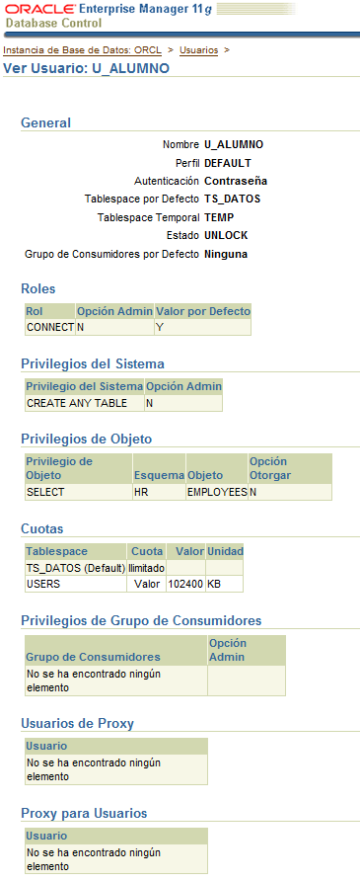
Crear un usuario: comprobación
Si pulsamos sobre el nombre del usuario, podemos acceder a la información de ese usuario

Slide 27
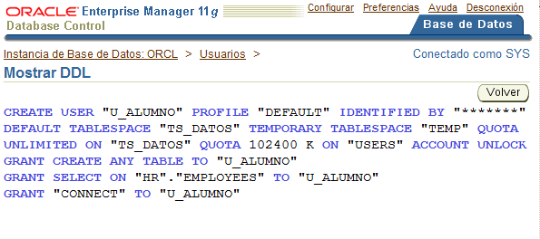
Crear un usuario: DDL
En la lista de Acciones podemos elegir Generar DDL para mostrar las secuencias de comandos que nos permitirán realizar la operación de crear un usuario por medio de la consola.

Slide 28
Bibliografía
http://ora.u440.com/usuarios/create%20user.html
https://jorgesanchez.net/manuales/abd/

